Slide 3
পরিচিতি
হোসনেয়ারা খাতুন
সহকারী প্রধান শিক্ষক
কাড়াপাড়া মাধ্যমিক বালিকা বিদ্যালয়
মোবাইল নংঃ ০১৭২৫৬৬৬৩৯৪
E-mail: hosnearakhatun4@gmail.com
শ্রেণি: ৯ম
বিষয়: তথ্য ও যোগাযোগ প্রযুক্তি
অধ্যায়: ৩য়
সময়: 50 মিনিট
তারিখ:

Slide 4
তোমরা কী বলতে পারো নিচের ছবিগুলো কিসের?

Slide 5
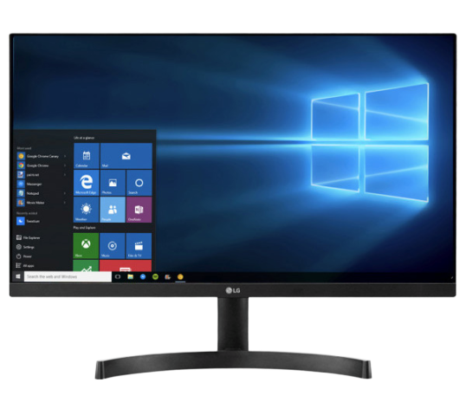
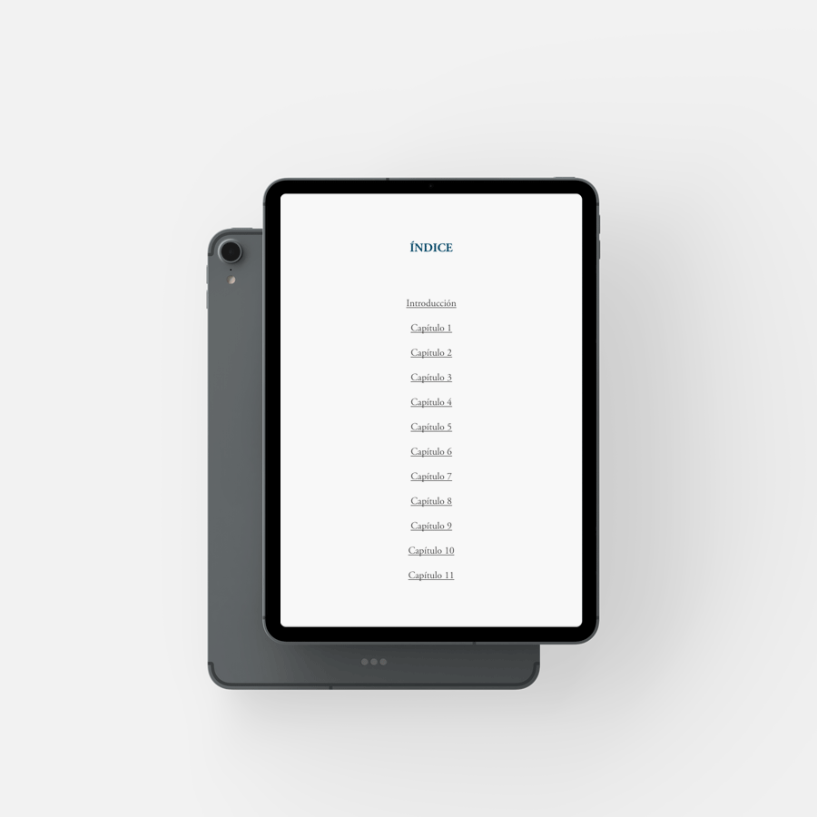
আজকের পাঠের বিষয়
ডিজিটাল কনটেন্ট

Slide 6
শিখনফল
১
ডিজিটাল কনটেন্টের ধারণা ব্যাখ্যা করতে পারবে।
২
ডিজিটাল কনটেন্টের প্রকারভেদ বর্ণনা করতে পারবে।

Slide 7
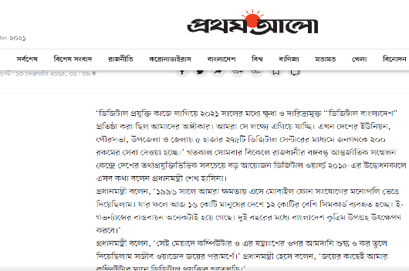
ডিজিটাম মাধ্যমে প্রকাশিত যেকোনো তথ্য, ছবি, শব্দকে ডিজিটাল কনটেন্ট বলে। ডিজিটাল কনটেন্ট ব্যবহারের ফলে তথ্য উপস্থাপন ও স্থানান্তর সহজতর হয়।

Slide 8
ডিজিটাল কনটেন্ট এর প্রকারভেদ
ডিজিটাল কনটেন্টকে প্রধান চারটি ভাগে ভাগ করা যায়
টেক্সট বা লিখিত কনটেন্ট
ছবি
শব্দ বা অডিও
ভিডিও ও এনিমেশন

Slide 9
একক কাজ
ডিজিটাল কনটেন্টকে কয় ভাগে
ভাগ করা যায় ও কি কি ?

Slide 10
টেক্সট বা লিখিত কনটেন্ট
ডিজিটাল মাধ্যমে এখনো লিখিত তথ্যের পরিমানই বেশি। সব ধরনের লিখিত তথ্য এই ধারার কনটেন্ট। এর মধ্যে রয়েছে নিবন্ধ, ব্লগ পোস্ট, পণ্য বা সেবার তালিকা ও বর্ণনা, পণ্যের মূল্যায়ন, ই-বুক সংবাদপত্র, শ্বেতপত্র ইত্যাদি।

Slide 11
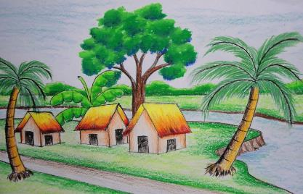
ছবি
সব ধরনের ছবি ক্যামেরায় তোলা বা হাতে আঁকা বা কম্পিউটারে সৃষ্ট সকল ধরনের ছবি এই ধারার কনটেন্ট। এর মধ্যে রয়েছে ফটো, হাতে আঁকা ছবি, অঙ্কন করণ, কার্টুন, ইনফো-গ্রাফিক্স, এনিমেটেড ছবি ইত্যাদি।

Slide 12
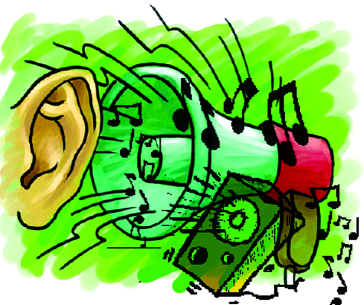
শব্দ বা অডিও
শব্দ বা অডিও আকারের সকল কনটেন্ট এই প্রকারে অন্তর্ভুক্ত। যেকোন বিষয়ের অডিও ফাইলই অডিও কনটেন্ট এর পাশাপাশি ইন্টারনেটে প্রচারিত ব্রডকাস্ট অডিও কনটেন্ট এর অন্তর্ভুক্ত।

Slide 13
ভিডিও ও এনিমেশন
বর্তমানে মোবাইল ফোনে ও ভিডিও ব্যবস্থা থাকায় ভিডিও কনটেন্ট এর পরিমান বাড়ছে। ইউটিউব বা এই ধরনের ভিডিও শেয়ারিং সাইটের কারনে ইন্টারনেটে ভিডিও কনটেন্টের পরিমান দিন দিন বৃদ্ধি পাচ্ছে। এছাড়া বর্তমানে ইন্টারনেটে কোন ঘটনার ভিডিও সরাসরি প্রচারিত হয়ে থাকে। এটাকে বলা হয় ভিডিও স্ট্রিমিং। এমন কনটেন্ট ও ভিডিও কনটেন্ট এর আওতাভুক্ত।

Slide 14
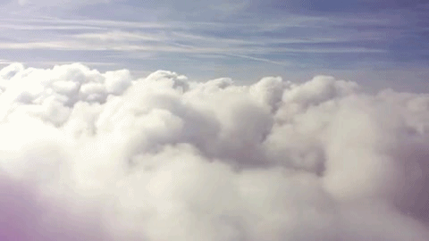
দলগত কাজ
ডিজিটাল কনটেন্ট প্রকারভেদ আলোচনা কর

Slide 15
মূল্যায়ন
১। ডিজিটাল কনটেন্ট কিভাবে প্রকাশিত হয় ?
×
(ক) ডিজিটাল এনিমেশন
(খ) ডিজিটাল উপাত্ত
√
×
×
(গ) এনালগ তথ্য
(ঘ) ডিজিটাল তথ্য
২। কোন তথ্য ডিজিটাল উপাত্ত আকারে থাকলে তাকে কি বলে?
×
(ক) ডিজিটাল কনটেন্ট
√
(খ) URL
×
×
(গ) FTP
(ঘ) এনালগ কনটেন্ট

Slide 16
৩। নিচের কনটি টেক্সট কনটেন্ট?
×
×
(ক) ইনফো-গ্রাফিক্স
(খ) এনিমেশন
×
√
(গ) ব্লগ পোস্ট
(ঘ) কার্টুন
৪। ডিজিটাল মাধ্যমে ব্যবহৃত ই-বুক সংবাদপত্র কী?
×
(ক) কার্টুন
(খ) টেক্সট
√
×
×
(গ) ছবি
(ঘ) এনিমেশন

Slide 17
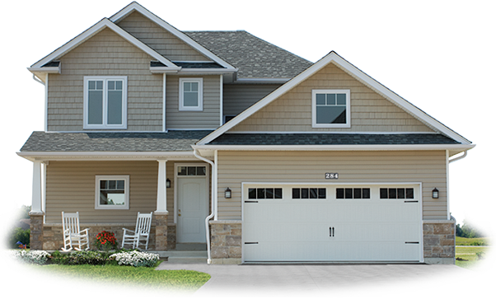
বাড়ির কাজ
ডিজিটাল কনটেন্ট এর ধারনা ব্যাখ্যা কর।

Slide 18
সবাইকে ধন্যবাদ
সবাইকে ধন্যবাদ

